Slide 1

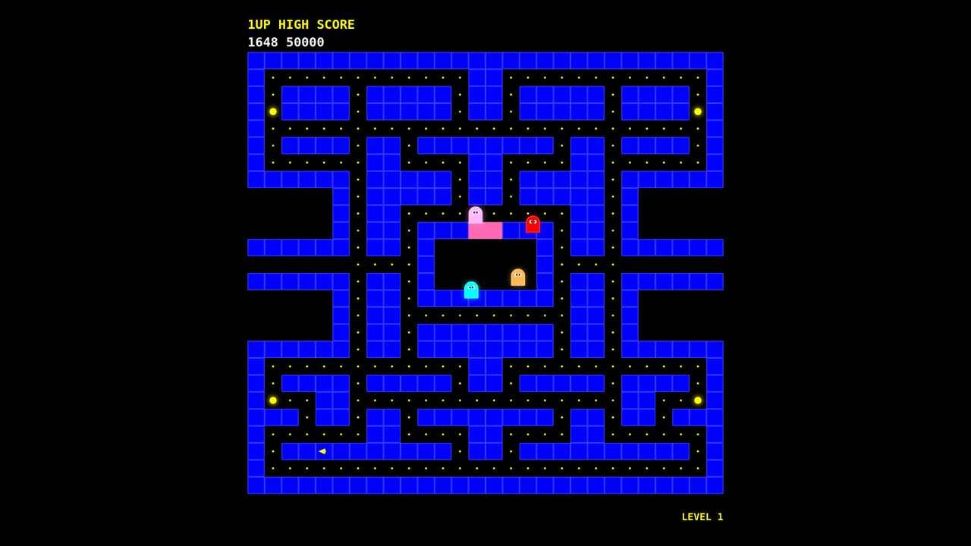

בין חלום למציאות -
מסע פיתוח עם קלוד קוד

Slide 2
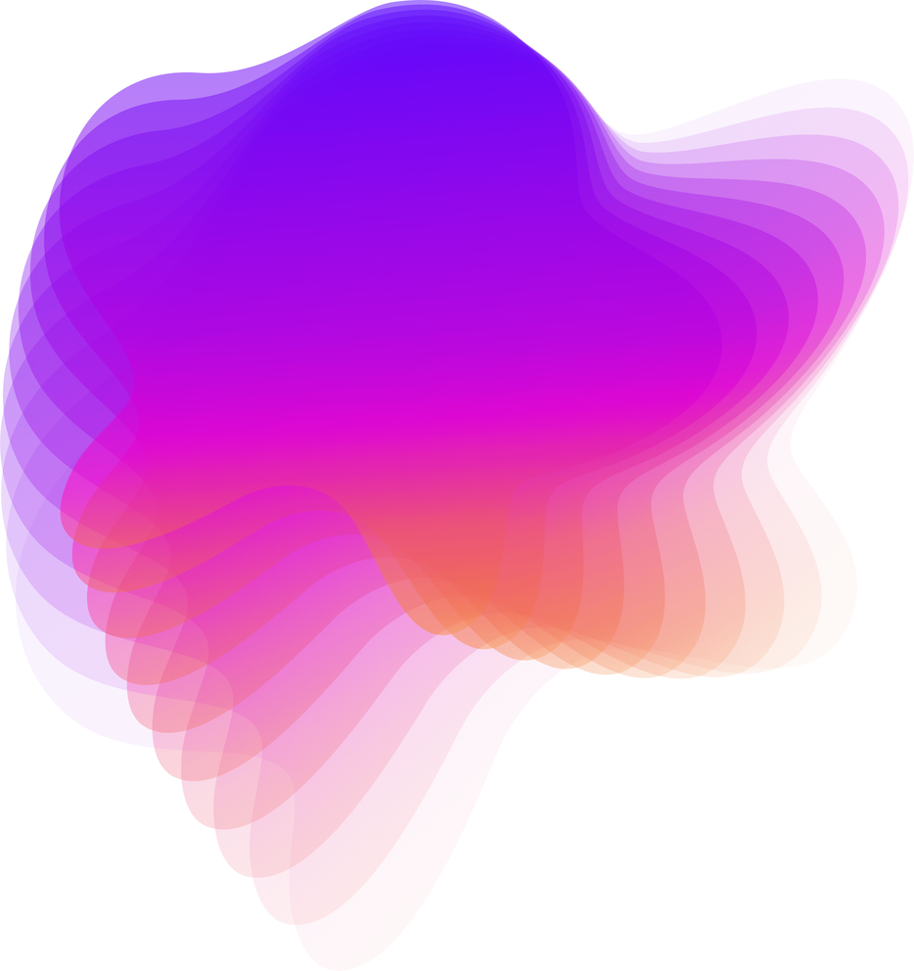



איך הכל התחיל?
האפשרות הזו חיברה שתי אהבות מאוד גדולות שלי, אחת ותיקה יותר:
אהבה לאנימציה ומושן דיזיין והחדשה יותר - פיתוח עם AI.
פרויקט Clean cut MCP נולד מתוך סרטון שראיתי ביוטיוב. יוצר תוכן הצליח ליצור הנפשות בסגנון Motion Graphics ישירות מתוך Claude Code.
אז מיד חשבתי - איך אפשר להנגיש את היכולת הזו לעוד אנשים -
יצירת הנפשות Motion Design ← ישירות מפרומפט.

Slide 3


אבל האמת שלא על זה ההרצאה בכלל.
הסיפור הוא על הנחות שגויות וAI. הנחות שגויות כמו אלה שעשיתי עכשיו:
הנחתי ש:
זה בטוח יהיה יותר קל למשתמשים חדשים להתקין MCP
מאשר פלטפורמת פיתוח מלאה
שכולכם יודעים מה זה לעזאזל שרתי MCP וקלוד קוד
אז בואו נחזור רגע אחורה...

Slide 4

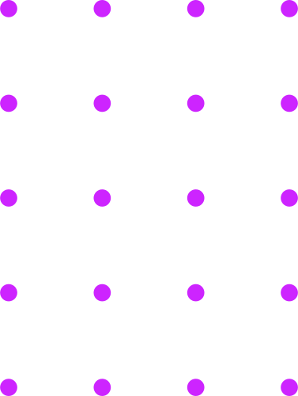
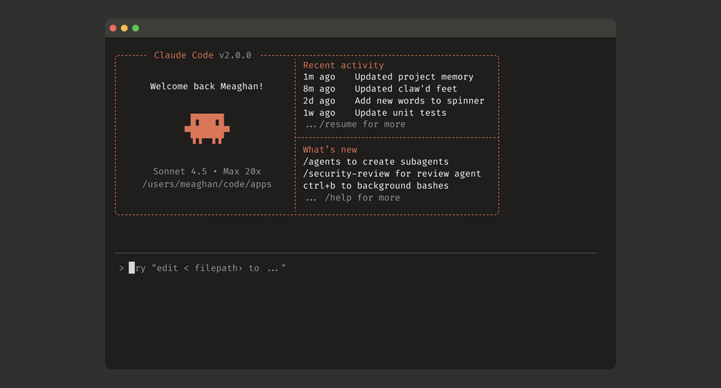
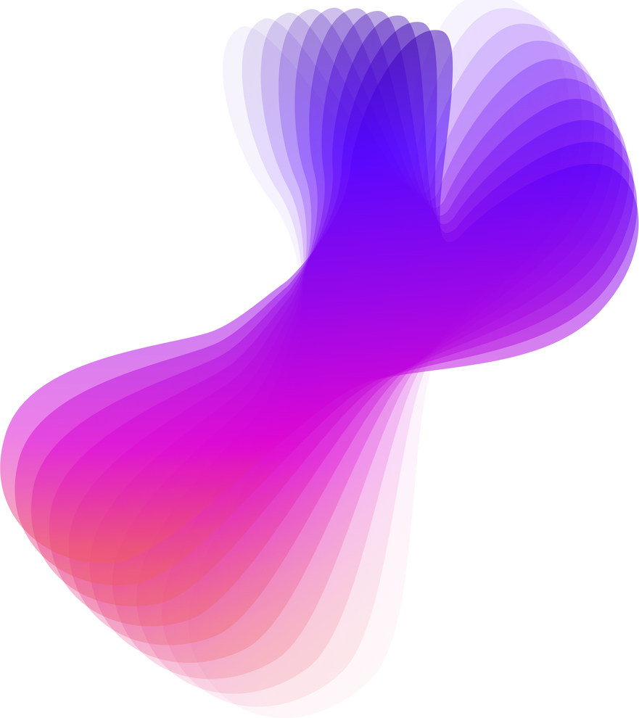
The BRain - Claude Code
קלוד קוד היא פלטפורמת פיתוח מבוססת AI
הפועלת בטרמינל, ומאפשרת עבודה עם מודל השפה קלוד.

Slide 5
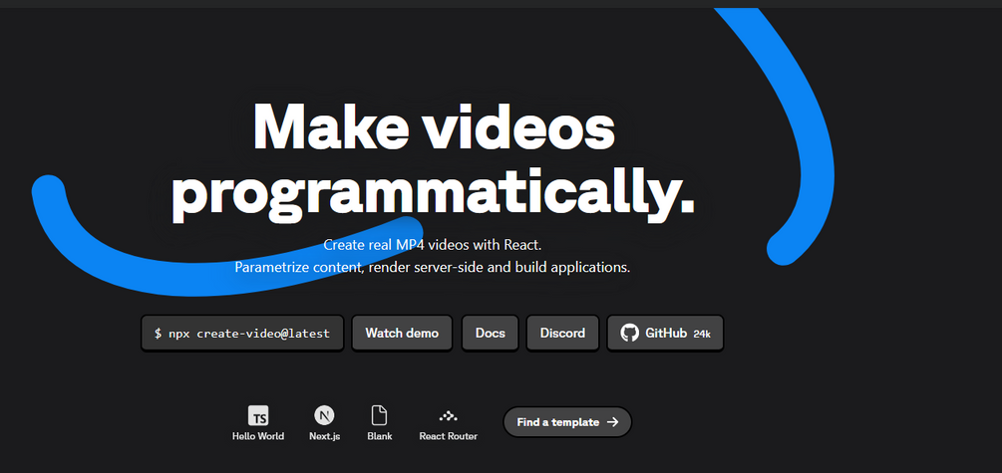
The Muscle - Remotion
ספריית ג’אווה סקריפט שאחראית על “רינדור” הקוד לאנימציה.
איך בכלל קוד יכול להפוך לאנימציה?

Slide 6
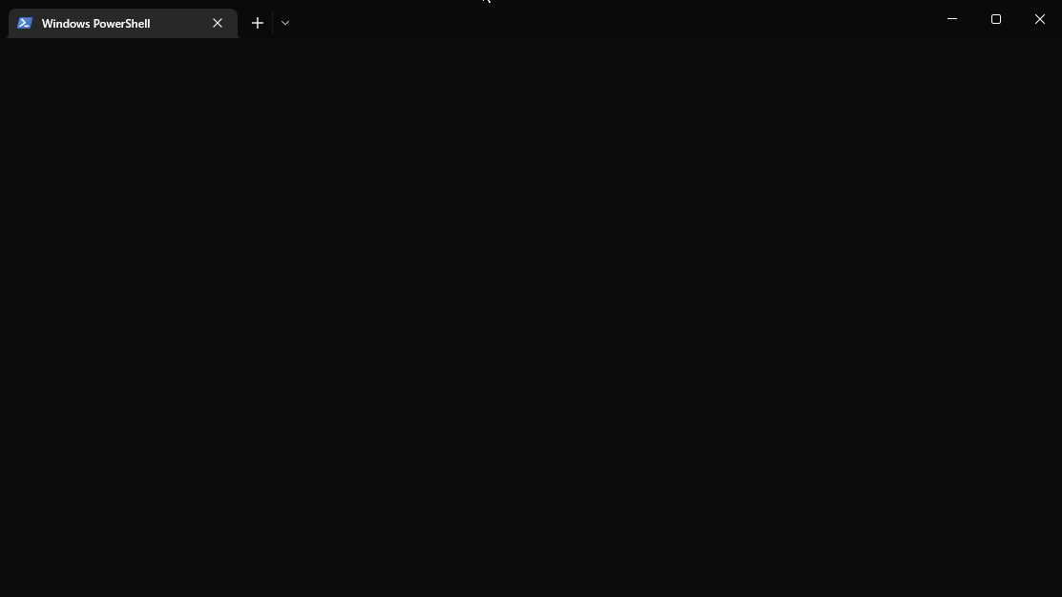


עצירה קצרה...
איך בכלל קוד יכול להפוך לאנימציה?
טען את האלמנט בשם “box”
יישם עליו את הפעולה שנקראת
move animation
document.getElementById('box').classList.toggle('move-animation');
סיים את התנועה תוך שניה
.move-animation { transform: translateX(300px); transition: transform 1s; }
זוז 300 פיקלים על ציר הx

Slide 7

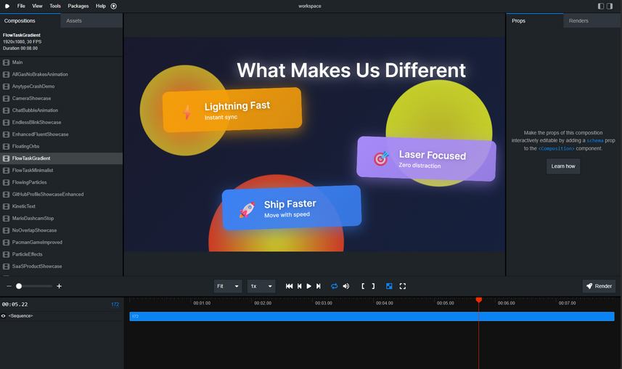
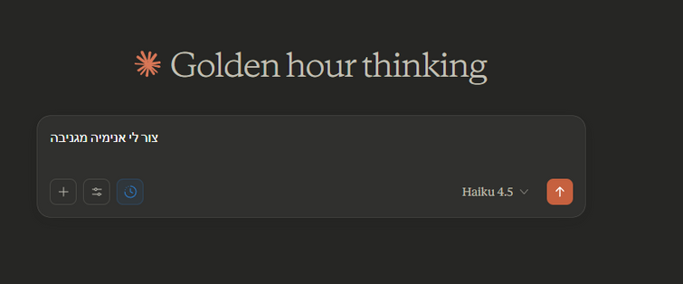

The Messnger - MCP
איש הקשר שדואג לתקשר בין כולם ולנסות למנוע טלפונים שבורים.
הMCP מעביר מידע ממודל השפה את הקוד לRemotion Studio שאחראית על לרנדר את הוידאו בפועל ולנגן אותו.
היוש! אני mcp!

Slide 8
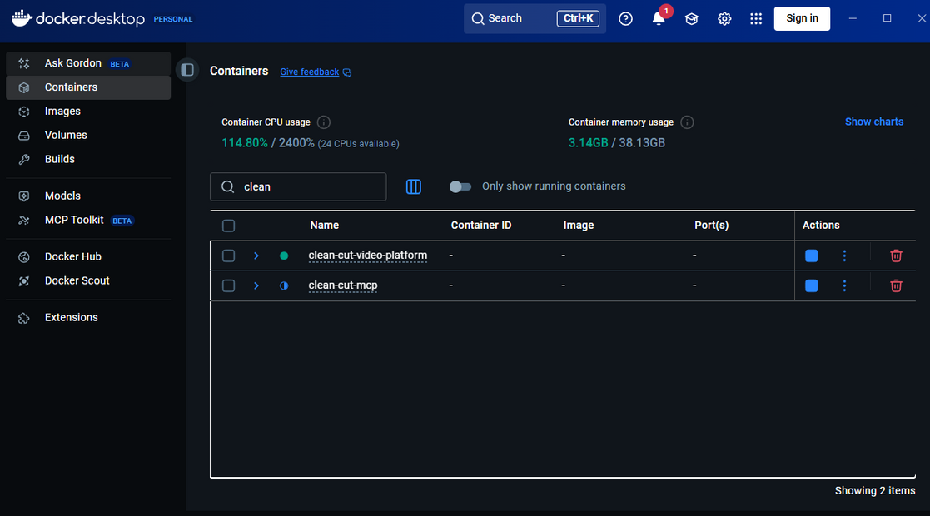
The don - DOCKER
המנהל שבלעדיו שום דבר לא יעבוד.
דוקר היא פלטפורמה שיוצרת “מרחב מבודד” להרצת שירותים ותוכנות במחשב שלנו.
זה אומר שלא משנה מה מערכת ההפעלה שלנו, מבנה התיקיות שלנו או כל פרמטר אחר כמעט - התוכנה תעבוד דומה בכל מקום שבו דוקר מותקן.

Slide 9

The trouble makeR - ME
מישהו שלא יודע לקרוא / לכתוב קוד גם אם יכוונו לו אקדח לרכה ושוב לקח פרויקט גדול עליו בכמה מידות (אבל זה כל הכיף)

Slide 10
ההתחלה
התהליך הראשוני מוכר לנו מהרבה כלי פיתוח “vibe coding” כמו Base44, loveable וכו’
03
02
01
חגיגות, השקה
והתבוססות בערמות של
שטרות
בדיקות של מה קיבלנו בפועל וחזרה לשכתובים ושינויים
כתיבת פרומפט של מה שאנחנו רוצים לבנות

Slide 11



אבל כמו שכל ווייב קודר מנוסה יאמר לכם:
בדרך כלל יש עוד שלב קטן בין חלק 02 לחלק 03
שנקרא באגים!
03
02
01
חגיגות, השקה
והתבוססות בערמות של
שטרות
בדיקות של מה קיבלנו בפועל וחזרה לשכתובים ושינויים
כתיבת פרומפט של מה שאנחנו רוצים לבנות

Slide 12

האתגר האמיתי מתחיל
בהתחלה הכל עבד טוב:
הצלחתי לחבר את
קלוד דסקטופ לmcp
מודל השפה יכול לכתוב את הקוד מתול קלוד דסקופ
2. באמצעות הMCP הקוד הזה
יעבור הלאה
Remotion Studio מרנדרת את הוידאו הזה כאניציה קצרה

Slide 13
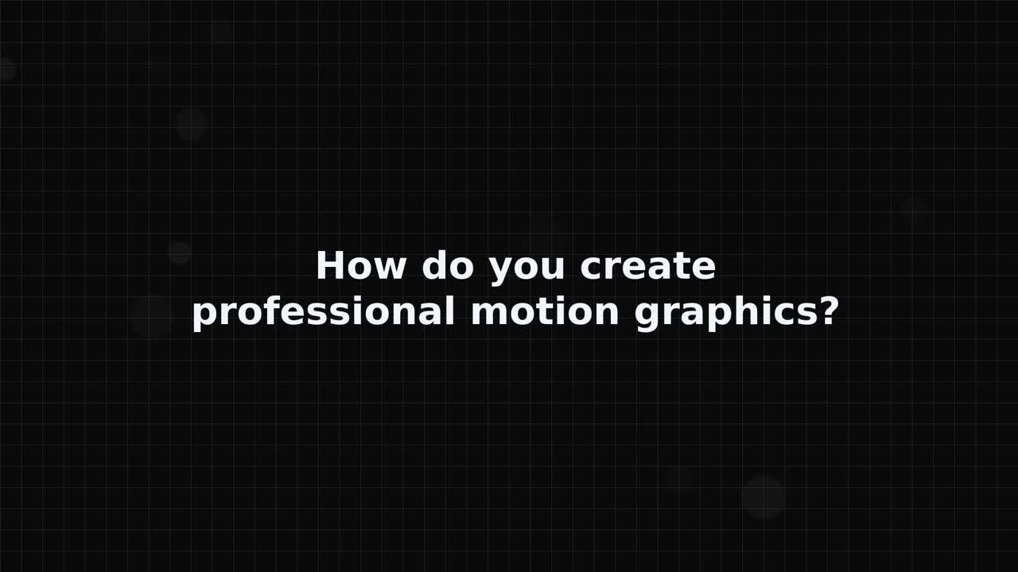
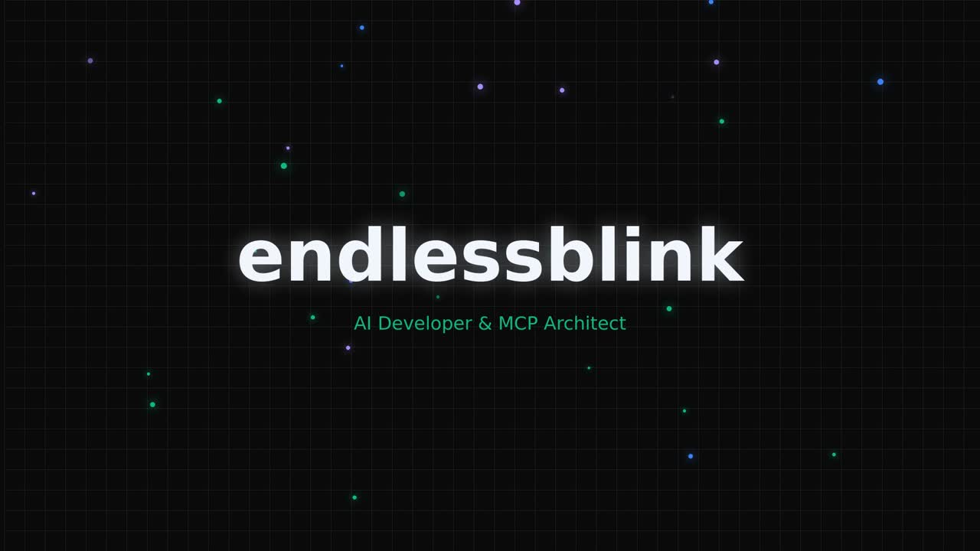
ואז החלו לצוץ הסדקים...
בעיה 1:
ההנפשות נוצרו, אבל על כל סרטון שנראה “טוב” היו עשרות שנראו
כמו הנפשות שילד בגן חובה יידע לומר שהן גרועות.
בנוסף, לא יכולתי לשחזר או למקד את המודל כדי שייצור מחדש את הסרטונים
שכן נראו טוב לטעמי.

Slide 14
הבנתי שלקלוד אין מספיק אינפורמציה על Best Practices בכל מה שקשור לMotion Design וגם יש את הפער החמקמק של טעם אישי.
מה שקלוד מנתח כסרטון מקצועי זוכה פרס האקדמיה, הוא בפועל בלאגן שלם של טקסט שעולה אחד על השני, אורות שמעוררים התקף אפילפטי ואלמנטים שנחתכים במסך.

Slide 15

דברים שניסיתי כדי לפתור את הבעיה:
לייצא את האנימציות המוצלחות לפריימים ולבקש מקלוד שינתח אותם כרפרנס לדוגמאות טובות
לבקש מקלוד שיחפש Best Practices ולאסוף כאלו בעצמי באמצעות Perplexity
נכשל: יותר מדי תוכן שקלוד לא הצליח ליישם אחרכך
נכשל: קלוד לא הבין איך ומתי לממש אותם

Slide 16
הפתרון:
לבנות מערכת טמפלטים מוכנה מראש שמכילה אלמנטים שונים שנראים טוב.
על בסיסם קלוד יוכל ליצור סרטונים חדשים בסגנונות ובעיצוב מוכח מראש.
זה עדיין נותן לו מרחב תמרון אבל מונע ממנו להתחיל לעצב ולהנפיש הכל מאפס כי לרוב זה ייכשל

Slide 17
בעיה 2:
אוקיי המערכת עובדת יאללה נתקין אותה אצל משתמשת חיצונית.
אחרי שלוש שעות של השתלטות מרחוק על המחשב ונסיונות חוזרים ונשנים לגרום לזה לעבוד - גורנישט.
שום דבר לא עובד ולא ברור למה? זה עבד אצלי מעולה, למה זה לא עובד בעמדת עבודה אחרת?

Slide 18
דברים שניסיתי כדי לפתור את הבעיה:
סקריפט התקנה אוטומטי
להשתמש בnpm - מאגר ספריות שמאפשר התקנה מהירה בפקודה אחת בלבד
נכשל: לא מותאם לסביבות עבודה שונות כמו OS ולינוקס
נכשל: ההתקנה של הספרייה של Remotion
ו Remotion studio שמאפשרת להריץ את האנימציה כשלה באופן קבוע כי מסלול ההתקנה משתנה ממחשב למחשב.

Slide 19
הפתרון:
שימוש בDocker - שמאפשר להריץ את אותו היישום בדיוק באותה הדרך לא משנה באיזו מערכת הפעלה נמצאים או מה מבנה התיקיות של המשתמש.
את הגרסה הזו ניסיתי להתקין מקומית על מחשב וירטואלי והכל עבד

Slide 20
הסיפור עוד רחוק מלהסתיים:
אי התאמה לRemotion -
קלוד לא תמיד הכיר מספיק את הקוד הספציפי של רימושן (למרות שהיתה לו כל הדוקומנטציה) - מה שהוביל למטר שגיאות חדשות.
אין ספור שגיאות בזמן ג’ינרוט הנפשות -
ברגע שנדרש ליצור סרטונים מורכבים הוא התחיל להתרשל באיכות הקוד מה שיצר שגיאות.
כשלונות Build -
אם לא הספיקו לנו השיגאות עד עכשיו - אז קחו קצת שגיאות בנסיונות לבנות את הקונטיינר בדוקר.
ואני חוסך לכם את ה3 פעמים שקלוד פשוט דרס לי את הקוד והייתי צריך להתחיל מהתחלה.
ועוד ועוד...

Slide 21
בסוף כל התהליך הזה האם הפרויקט היה הצלחה?
במספרים: לא.
למרות הנסיון לפשט את התהליך - התקנת דוקר + קלוד דסקטופ + שימוש בmcp היה יותר מדי בשביל המשתמשים.
בפועל? כן.
הצלחתי לפתח משהו שעובד ומאפשר ליצור אנימציות מקוד בלי צורך בעבודה עם כלים מתקדמים כמו Claude Code.
האם הוא מושלם?
ממש לא. יש עוד תבניות ואלמנטים שצריך להוסיף ולחקור את אופן הפיכת התהליך ליותר מהיר, קל ועקבי מבחינת איכות.

Slide 22
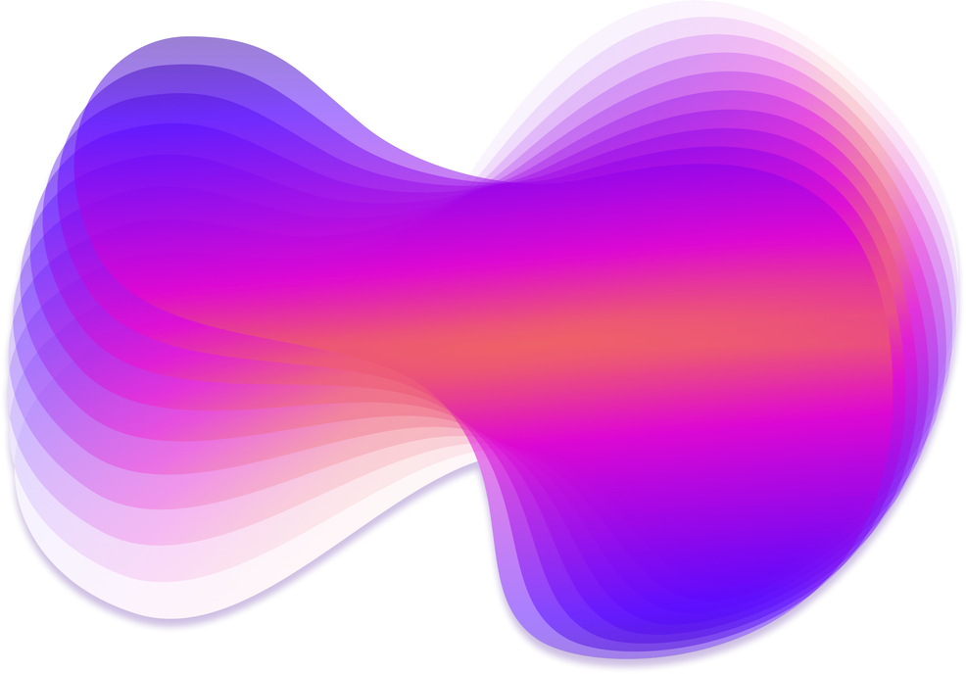
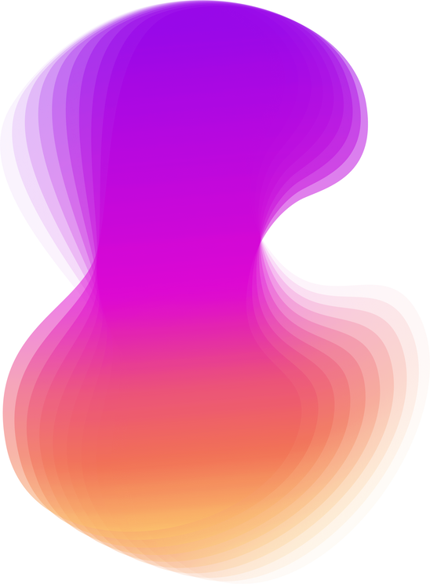
והכי חשוב עבורי - למדתי המון!
היתרונות המהותיים בשימוש בדוקר בעת שיתוף עם משתמשים אחרים
לעבוד מסודר ונכון מבחינת גיבוי וארגון הפרויקט לאורך זמן
להכין תוכן בצורה נכונה ומדויקת כבסיס לעבודה של קלוד
לא להישבר כשדברים לא מצליחים, פשוט לנסות שוב - כל פעם בדרך קצת אחרת וללמוד מהתהליך

Slide 23
אז מה צופן העתיד לclean-cut?
כדי להנגיש את הכלי באמת (בתקווה) ליותר אנשים - אני עובד על שירות אונליין שיאפשר לבצע את אותו התהליך.

Slide 24
רבה
תודה

